Slide 1

Poptávka po penězích
FIU/NPNPT
Ing. Zuzana Szkorupová, Ph.D.
Katedra financí a účetnictví

Slide 2
Definice poptávky po penězích
Teoretická definice poptávky po penězích
=ekonomickými subjekty požadovaná velikost peněžní zásoby v dané ekonomice
Skutečná velikost peněžní zásoby x požadovaná nebo optimální velikost peněžní zásoby
Poptávka po penězích závisí na řadě ekonomických veličin, kterých určení závisí od zvoleného teoretického přístupu
Empirická definice poptávky po penězích
Vychází z předpokladu rovnosti skutečné peněžní zásoby a poptávky po penězích
Existence vyrovnávacích mechanismů – možnost ztotožnit skutečnou peněžní zásobu s poptávkou po penězích
Potřeba vhodné volby peněžního agregátu pro vyjádření peněžní zásoby
FIU/NPNPT Poptávka po penězích

Slide 3
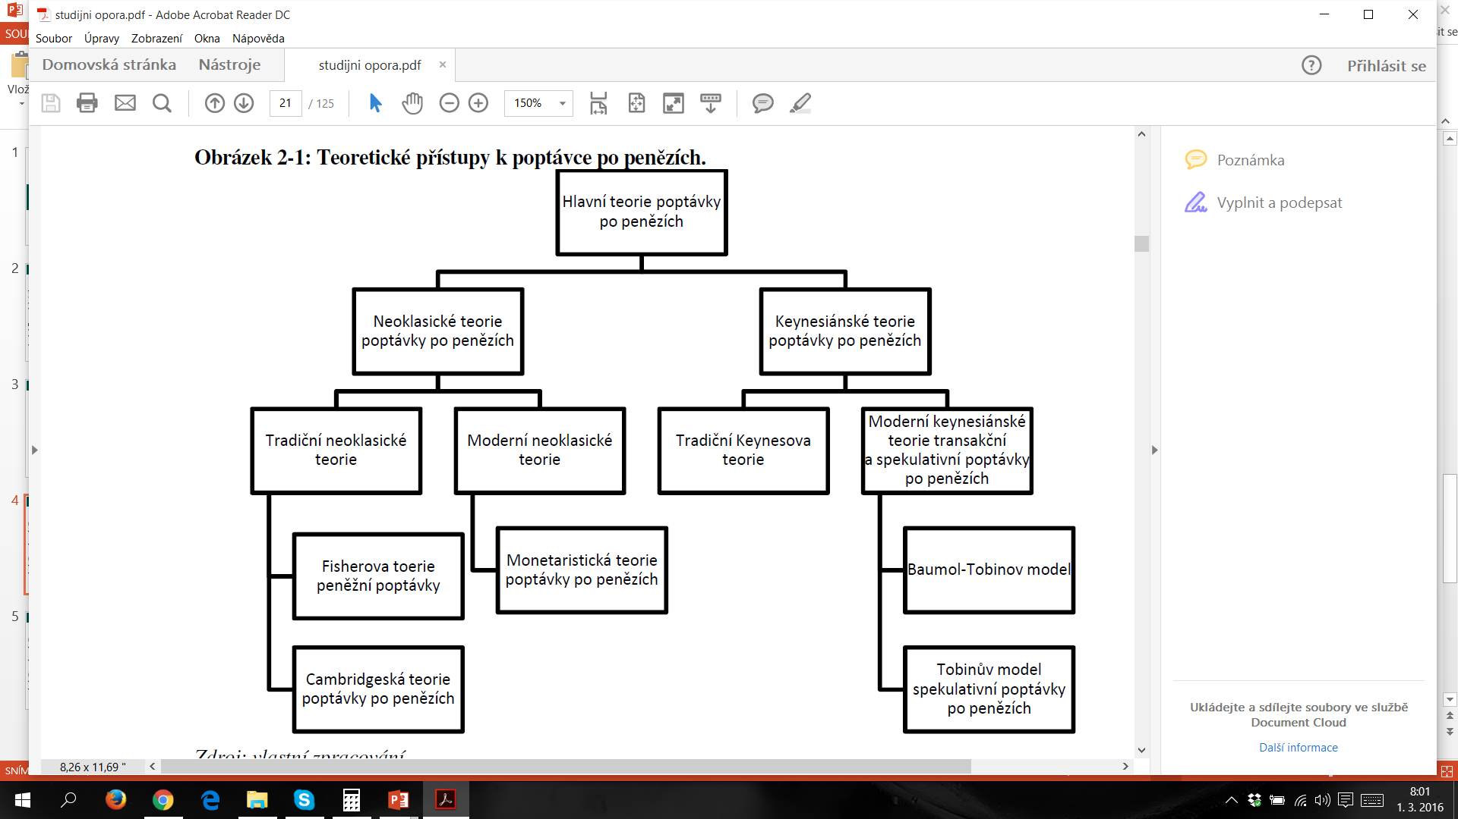
FIU/NPNPT Poptávka po penězích

Slide 4
Tradiční neoklasické teorie poptávky po penězích
Fisherova teorie poptávky po penězích
Irving Fisher (1867 – 1947)
Vychází z rigidní verze kvantitativní teorie peněz
Cambridgeská teorie poptávky po penězích
Alfred Marshall (1842 – 1924)
rozvinutá
FIU/NPNPT Poptávka po penězích

Slide 5
Fisherova teorie poptávky po penězích (1)
hlavní část kvantitativní teorie peněz
počátky – klasická ekonomická teorie
základní vztah – kvantitativní rovnice peněz – Fisherova rovnice
M . V_{T} = P . T
veličina M – množství peněz v oběhu (peněžní nabídka, zásoba)
veličina V_{T} – transakční rychlost peněz
veličina P – cenová hladina
veličina T – množství reálných transakcí
FIU/NPNPT Poptávka po penězích

Slide 6

Fisherova teorie poptávky po penězích (2)
M . V_{T} = P . T - rovnice rovnováhy
=> Rovnice poptávky po penězích:
Poptávka po penězích
  je výlučně transakční poptávkou
  neuvažuje vlivy úrokové míry, resp. výnosnost alternativních aktiv na poptávku po penězích
  neuvažující ostatní faktory (např. bohatství a očekávanou inflaci)
Původní Fisherova rovnice
  transakční rychlost peněz určená úrovni technologie platebního styku a úrovní organizace peněžní sféry
  změny transakční rychlosti peněz – umožněny pouze technologickými či institucionálními změnami => pomalé
  Fisher – V_{T} z krátkodobého hlediska považuje za konstantu
FIU/NPNPT Poptávka po penězích

Slide 7


Fisherova rovnice poptávky po penězích v důchodovém tvaru
Odvozená z Fisherovy rovnice
Veličina poměru reálného hrubého domácího důchodu a reálných transakcí:
Veličina důchodové rychlosti peněžního oběhu:
Fisherova rovnice v důchodovém tvaru:
FIU/NPNPT Poptávka po penězích

Slide 8
Fisherova rovnice – rozlišování mezi hotovostním oběživem a bezhotovostníma penězi
Veličina MC – hotovostní peníze
Veličina V_{MC} - transakční rychlost hotovostních peněz
Veličina DD – bezhotovostní peníze
Veličina V_{DD} – transakční rychlost bezhotovostních peněz
FIU/NPNPT Poptávka po penězích

Slide 9
Hlavní závěry kvantitativní teorie peněz
Podmínka rovnováhy:
Nabídka peněz M je exogenní (vnější nezávislá) veličina.
Zvýšení nabídky peněz neovlivní rychlost oběhu peněz, je ovlivněná pouze technologicky.
Zvýšení nabídky peněz neovlivní úroveň reálných transakcí, která je daná podmínkami v reálním sektore ekonomiky.
=> Zvýšení nabídky peněz ovlivní pouze cenovou hladinu a to proporcionálně (pokud se zvýší peněžní nabídka M k-krát, zvýší se cenová hladina také k-krát).
FIU/NPNPT Poptávka po penězích

Slide 10
Cambridgeská teorie poptávky po penězích (1)
Rozdíl Fisher x Marshall: reálné transakce x nominální důchod
Marshall
?Jakou část důchodu zamýšlejí ekonomické subjekty držet ve formě peněz? !Závěr – tento podíl je konstantní!
poptávka po penězích motivována transakčně
transakce závisejí na velikosti důchodu
poměr požadované peněžní zásoby k důchodu je konstantní
FIU/NPNPT Poptávka po penězích

Slide 11
Cambridgeská teorie poptávky po penězích (2)
Cambridgeská rovnice:
Veličina M^{d} - poptávka po penězích
Veličina YN – nominální důchod
Konstanta k – cambridgeská konstanta – determinovaná technologicky
Veličina P – cenová hladina
Veličina Y - reální důchod
=> Základní myšlenka cambridgeské teorie je vazba poptávky po penězích na důchod, ostatní vlivy na peněžní poptávku je možné zahrnout do koeficientu k.
FIU/NPNPT Poptávka po penězích

Slide 12
Cambridgeská teorie poptávky po penězích (3)
Rovnice rovnováhy na peněžním trhu
=>
Peněžní nabídka – exogenní proměnná
Peněžní poptávka – přizpůsobuje se peněžní nabídce působením tržního mechanizmu
Cambridgedská teorie – podobně jako Fisherova teorie – předpoklad působení přímého převodového mechanismu.
FIU/NPNPT Poptávka po penězích

Slide 13
Převodové mechanismy
=síly, které vyrovnávají nabídku peněz s poptávkou po penězích
Přímý převodový mechanizmus – Alfred Marshall
Nepřímý převodový mechanizmus – David Ricardo
FIU/NPNPT Poptávka po penězích

Slide 14
Přímý převodový mechanismus
  1.) MD<MS => Skutečné hotovostní zůstatky a zůstatky na běžných účtech vyšší než požadované.
  Snaha po redukci nadbytečného množství peněz zvýší výdaje na nákup zboží a služeb.
  Vyšší výdaje zvýší ceny a tedy i Y(N) a tím dojde k růstu poptávky po penězích.
  Proces pokračuje, kým se nevyrovná poptávka po penězích s nabídkou.
  2. ) MD>MS => Skutečná peněžní zásoba menší než požadovaná.
  Ekonomické subjekty omezí své výdaje na zboží a služby.
  To povede k poklesu cen.
  Pokles cen vyvolá pokles poptávky po penězích.
  Proces působí do doby, kým se nabídka nevyrovná s poptávkou po penězích.
FIU/NPNPT Poptávka po penězích

Slide 15
Nepřímý převodový mechanizmus
  - působení prostřednictvím úrokových měr
  1.) MS> MD => pokles úrokové míry
  Pokles úrokové míry zvýší poptávku po investicích.
  Poptávka po investicích zvýší ceny investičního zboží a tím i náklady na výrobu spotřebního zboží.
  Růst nákladů na výrobu spotřebního zboží způsobí růst jeho cen.
  Cenová hladina poroste tak dlouho, pokud nedoje k vyrovnání peněžní nabídky a poptávky.
  2.) MS<MD => růst úrokové míry
  Růst úrokové míry vyvolá pokles poptávky po investicích.
  Pokles poptávky po investicích sníží ceny investičního zboží.
  Cenová hladina se sníží a poptávka po penězích se zmenší.
  Proces trvá doposud kým nedojde k obnovení rovnováhy na peněžním trhu.
FIU/NPNPT Poptávka po penězích

Slide 16
Friedmanova teorie poptávky po penězích (1)
Moderní verzí neoklasické teorie poptávky po penězích
Reakce na Keynesovu teorii poptávky po penězích
monetaristická teorie
Peníze – specifický druh aktiva
Ekonomický subjekt – držba bohatství ve formě peněz a ostatních alternativních aktiv
Alternativní aktiva – reálné aktiva nebo finanční aktiva
Friedman odvozuje poptávkovou funkci z optimalizační úlohy
Hlavní činitele ovlivňující poptávku po penězích: bohatství nebo permanentní důchod
FIU/NPNPT Poptávka po penězích

Slide 17



Friedmanova teorie poptávky po penězích (2)
Bohatství – měřeno současnou hodnotou
Předpoklad permanentního důchodu – vzorec pro určení současné hodnoty bohatství:
Veličina W – současná hodnota bohatství
Veličina IR – tržní úroková míra
Veličina Y – permanentní důchod
Hodnota bohatství se měří jako současná hodnota budoucích diskontovaných důchodů Y_{t} , kde t je čas v kterém důchod bude vyplacen.
Předpoklad – důchody z bohatství plynou nekonečnou dobu
Předpoklad – důchody budoucích období – permanentní důchody
FIU/NPNPT Poptávka po penězích

Slide 18

Friedmanova teorie poptávky po penězích (3)
Bohatství W se člení na:
Lidské bohatství W_{H} - součet budoucích diskontovaných pracovních důchodů
Fyzické bohatství W_{F} - součet budoucích diskontovaných důchodů, které nesou reálná finanční aktiva
Rozdíl mezi lidským a fyzickým bohatstvím: v likviditě
???Které bohatství má vyšší likviditu???
Poměr lidského a fyzického bohatství:
FIU/NPNPT Poptávka po penězích

Slide 19
Friedmanova teorie poptávky po penězích (4)
Formy bohatství (poptávka po jednotlivých aktivech):
  Peníze – zůstatky na běžných účtech a hotovost
  Dluhopisy – pouze dluhopisy s kupónem – státní, podnikové
  Akcie
  Fyzické statky – zboží dlouhodobé spotřeby včetně nemovitostí ve vlastnictví ekonomických subjektů (předpoklad – fyzické statky nenesou explicitní výnos ve formě nájmu nebo zisku)
  Lidský kapitál - hodnota vyjádřená lidským bohatstvím (diskontované pracovní důchody)
Faktory ovlivňující rozhodování ekonomických subjektů při rozdělování bohatství
  velikost bohatství
  očekávaná výnosnost z těchto aktiv
Výnosnost peněz = nominální hodnota zboží zakoupená za jednu peněžní jednotku.
FIU/NPNPT Poptávka po penězích

Slide 20

Friedmanova teorie poptávky po penězích (5)
Formulace poptávkové funkce – Friedmanova – monetaristická funkce poptávky:
Veličina M^{d} - poptávka po penězích
Veličina P – cenová hladina
Veličina r₁ – celkové očekávané výnosy obligací
Veličina r₂ – celkové očekávané výnosy akcií
Veličina p^{e} - očekávaná inflace
Táto funkce je rostoucí funkcí P, Y a h
Táto funkce je klesající funkcí r_{1,} r₂ a p^{e}
FIU/NPNPT Poptávka po penězích

Slide 21
Friedmanova teorie poptávky po penězích (6)
Východiska monetaristů
citlivost peněžní poptávky na změny výnosnosti je malá
citlivost poptávky po penězích na očekávanou inflaci je poměrně malá
vliv poměru lidského a fyzického bohatství se považuje za zanedbatelný
reálný permanentní důchod je jediná veličina významně ovlivňující reálnou peněžní poptávku
Závěr: M. Friedman dochází ke stejnému závěru jako A. Marshall - poptávka po penězích je především transakční poptávkou.
FIU/NPNPT Poptávka po penězích

Slide 22
Keynesiánská teorie poptávky po penězích
J. M. Keynes charakterizuje peníze jako aktivum, které má nulovou výnosnost, je likvidní a jeho držba nenese žádné riziko spojené s kolísáním výnosnosti nebo cen.
Nulová výnosnost by měla být důvodem pro vyhýbání se držení peněz (subjekty v skutečnosti nečiní, preferují likviditu)
Keynesiánska teorie uvažuje tři motivy preference likvidity (motivy poptávky po penězích):
  Motiv spojený s důchodem
  Motiv opatrnosti
  Motiv spekulace
FIU/NPNPT Poptávka po penězích

Slide 23
Odvození spekulativní poptávky po penězích
Předpoklad: úroková míra je velmi nízká IR_{min}
IR_{min} je příliš nízká – normální úrokové míry všech ekonomických subjektů větší než IR_{min}
Ekonomické subjekty očekávají vzestup úrokových mír a teda všechny ekonomické subjekty dají přednost držbě peněz
Poptávka po penězích nadměrně velká – v teoretických modelech značeno nekonečnem.
Předpoklad: – úroková míra je příliš vysoká – teoreticky nekonečná
Normální úrokové míry všech ekonomických subjektů leží pod skutečnou úrokovou mírou.
Ekonomické subjekty očekávají pokles úrokové míry a tedy růst cen dluhopisů.
Ekonomické subjekty dávají přednost držbě dluhopisů a spekulativní poptávka po penězích je nulová.
  => Závěr: spekulativní poptávka po penězích je klesající funkci úroku.
FIU/NPNPT Poptávka po penězích

Slide 24
Celková poptávka po penězích v Keynesiánské teorii
Transakční poptávka po penězích M^{d}₁ = poptávka po penězích motivována důchodem + poptávka po penězích motivována opatrností
Obě poptávky závisí na důchodu => celková transakční poptávka závisí na Y_{N} (Y_{N} = P.Y)
L₁ – funkční vztah pro transakční poptávku po penězích: M^{d}₁ = L₁ (Y_{N} )
Spekulativní poptávka po penězích M^{d}₂ - poptávka je funkci úrokové míry: M^{d}₂ = L₂ (IR)
Celková poptávka po penězích M^{d} : součet transakční a spekulativní poptávky:
M^{d} = M^{d}₁ + M^{d}₂ = L₁ (Y_{N} )+ L₂ (IR) = L(Y_{N} , IR)
FIU/NPNPT Poptávka po penězích

Slide 25
Moderní keynesiánské teorie poptávky po penězích
Baumolův – Tobinův model transakční poptávky po penězích
Tobinův model spekulativní poptávky po penězích
FIU/NPNPT Poptávka po penězích

Slide 26
Baumolův-Tobinův model transakční poptávky po penězích
Předpoklad:
  příjem ekonomického subjektu je vyplacen na začátku období a výdaje jsou ekonomickým subjektem uskutečňovány v průběhu celého období.
Možné situace:
  Subjekt drží velkou peněžní zásobu – relativní náklady (náklady obětovaných příležitosti)
  Subjekt drží menší peněžní zásobu – transakční náklady
  Ekonomický subjekt podle Baumolovy-Tobinovy teorie se chová racionálně, tj. volí peněžní zásobu v takové výši, aby minimalizoval celkové náklady.
  Výška peněžní zásoby závisí na důchodu a úrokové míře, která ovlivňuje výšku relativních nákladů.
FIU/NPNPT Poptávka po penězích

Slide 27
Tobinův model spekulativní poptávky po penězích
Speciální teorie portfolia
Dvě aktiva – peníze a dluhopisy
  Peníze – nevýnosové a nerizikové aktivum
  Dluhopisy – výnos (kupónové platby a kapitálový výnos)
Riziko dluhopisu – směrodatná odchylka
Optimální je držet vhodně diverzifikované portfolio, které se skládá jak z peněz, tak i dluhopisů.
Tobin x Keynes = optimální držet vhodně diverzifikované portfolio x optimální držet pouze dluhopisy nebo peníze
FIU/NPNPT Poptávka po penězích

Slide 28
Základní principy teorií poptávky po penězích
Neoklasické teorie
Tradiční neoklasická teorie
  formuluje modely apriorně na základě ekonomických zkušeností
Moderní neoklasická teorie
  odvozuje model z optimalizační úlohy racionálně jednajícího ekonomického subjektu
Výchozí teorie:
  mikroekonomické teorie spotřebitelského výběru
  teorie celkové rovnováhy
Podstata teorií
  ekonomický subjekt realizuje své rozhodnutí tak, aby v rámci daných omezení maximalizoval svou užitkovou funkci
Keynesiánské teorie
Tradiční keynesiánská teorie
  motivy poptávky po penězích – motiv důchodu, motiv opatrnosti, motiv spekulace
  není postavena na optimalizačních principech
Moderní keynesiánská teorie
  poptávková funkce po penězích – optimalizační principy
Kritérium optima v moderních keynesiánských teoriích
  nákladová funkce, která zahrnuje náklady z obětovaných příležitostí a transakční náklady
FIU/NPNPT Poptávka po penězích

Slide 29
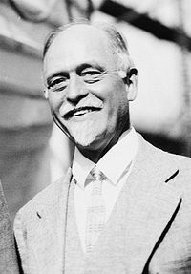
Irving Fisher
27 . 02. 1867 – 29. 04. 1947
ekonom, statistik, matematik
jeden z prvních neoklasických ekonomů v USA
představitel kvantitativní teorie peněz
doktorát na Yale University
profesor ekonomie na YU
prezident Americké ekonomické společnosti
spoluzakladatel Ekonometrické společnosti
FIU/NPNPT Poptávka po penězích

Slide 30
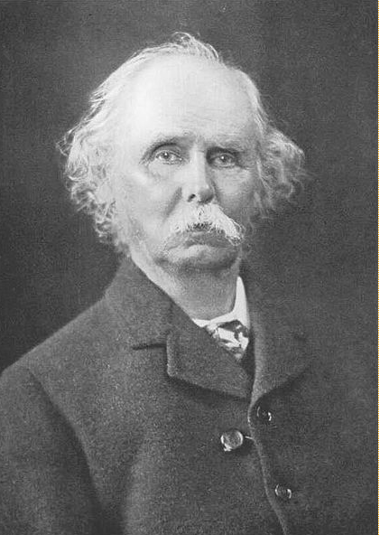
Alfred Marshall
26. 07. 1842– 13. 07. 1924
profesor politickej ekonómie na Univerzite v Cambridge
Hlavní tvůrce cambridgeské teorie poptávky po penězích
FIU/NPNPT Poptávka po penězích

Slide 31
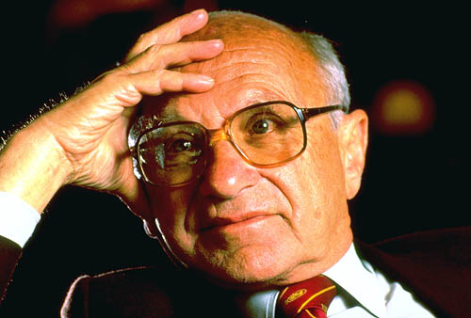
Milton Friedman
07/1912 – 11/2006
Studoval matematiku a ekonomii
ekonom USA
1976 Nobelova cena za ekonomii
liberální ekonom 2. pol. 20. stol.
zastánce Laissez faire
moderní neoklasická ekonomická teorie
nejvýznamnější představitel monetarismu
FIU/NPNPT Poptávka po penězích

Slide 32
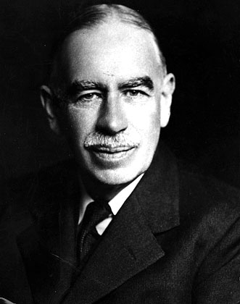
John Maynard Keynes
06/1883 – 04/1946
studoval matematiku a filosofii
britský ekonom
profesor – univerzita v Cambridge
guvernér Bank of England
zakladatel keynesiánství
pozitivní názor na státní zásahy v hospodářství
velká hospodářská krize
jeden z nejvýznamnějších ekonomů 20. stol.
FIU/NPNPT Poptávka po penězích

Slide 33
Děkuji za pozornost ☺

